Slide 1


A VirtualBox-ban elkészített Eszközök
Flame Spray Hungary Kft.

Slide 2
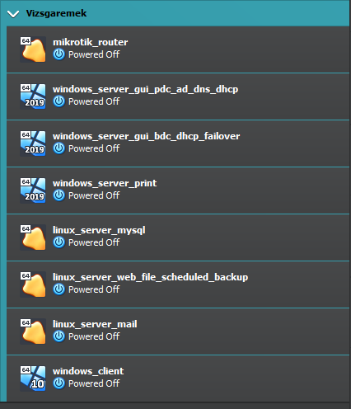
Grafikus, Windows (2022 64bit-es) szerverek:
(1-es szerver) Primary Domain Controller, Active Directory, DNS, DHCP
(2-es szerver) Backup Domain Controller, DHCP Failover
(3-as szerver) Print
Linux alapú, Debian (12.4.0 64bit-es) szerverek:
(4-es szerver) MySQL
(5-ös szerver) Web, File, Scheduled Backup
(6-os szerver) Mail
Grafikus Windows (10 64bit-es) Kliens

Slide 3
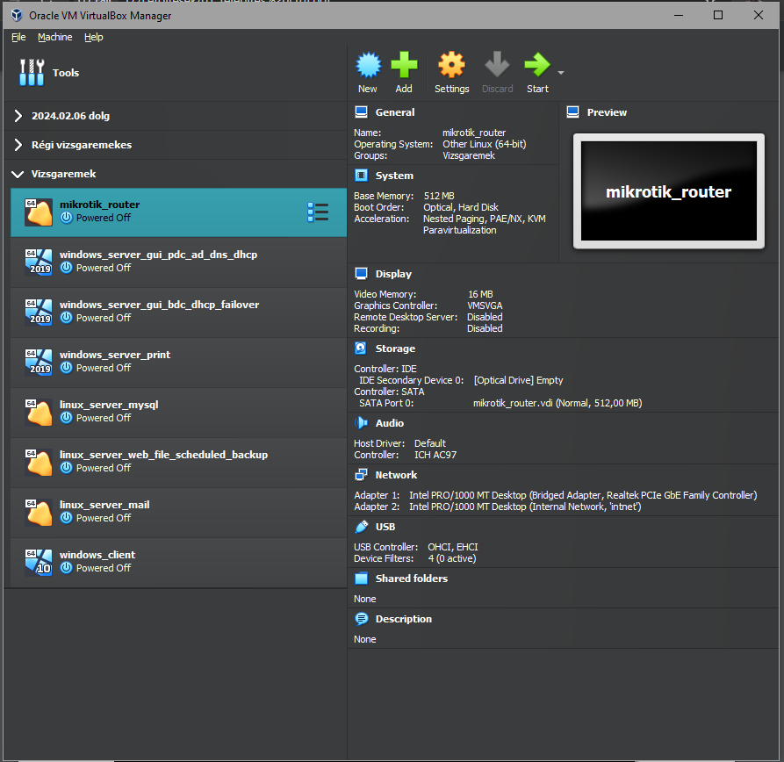
0. A mikrotik router
A MikroTik routernek a következő feladatokat kell elvégeznie:
DHCP kliens konfigurálása
Fix IP cím beállítása
Címfordítás beállítása
Portforwarding
Távoli asztal kapcsolathoz port megnyitás

Slide 4
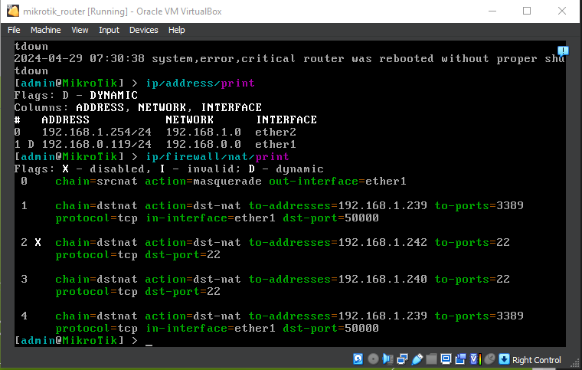
A Mikrotik router konfigurációja

Slide 5
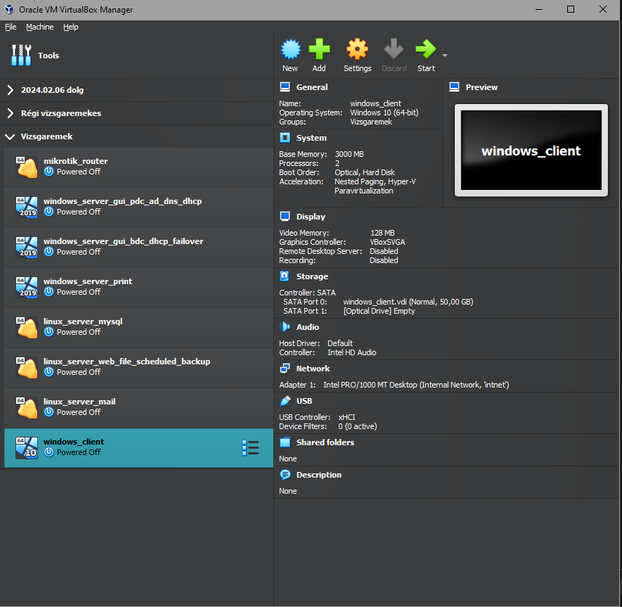
1. A windows_kliens (grafikus)
Ennek a kliensnek a feladatai:
Felhasználói feladatok végrehajtása
Rendszerfunkciók használata (pl. fájlkezelés, internetböngészés)
Alkalmazások futtatása
Hálózati kapcsolatok kezelése
Hardveres eszközök konfigurálása (pl. nyomtató, monitor)
Biztonsági beállítások kezelése
Frissítések telepítése
Adatvédelem és biztonsági mentések készítése

Slide 6
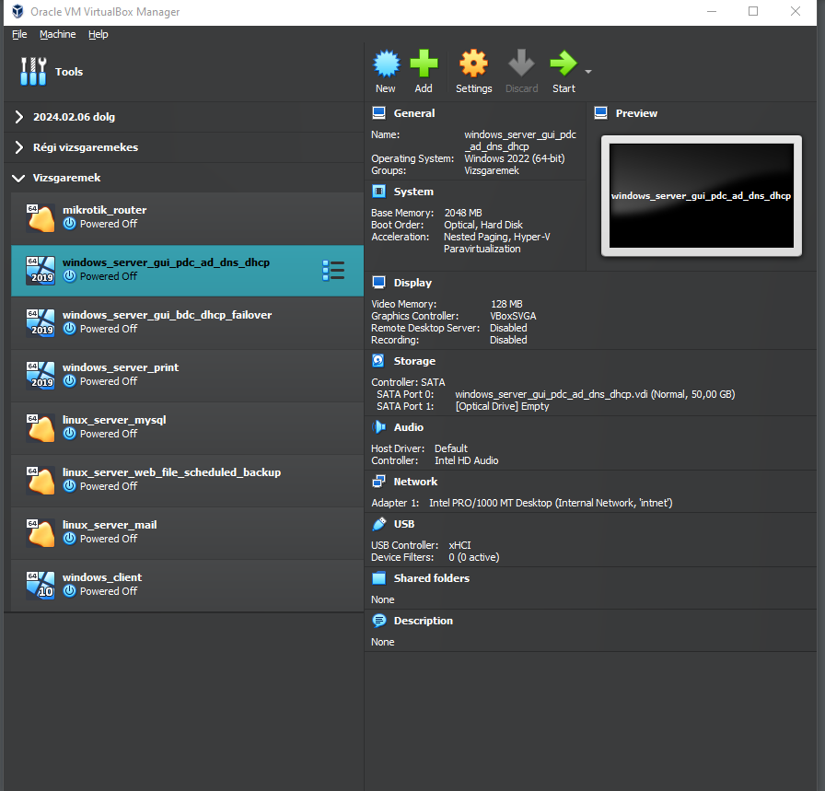
2. A windows_pdc_ad_dns_dhcp (grafikus szerver)
Ez a szerver a következő szolgáltatásokért felel:
Fő tartomány vezérlő
DHCP szolgáltatás
DNS szolgáltatás
Active Directory, szervezeti egységek, felhasználók, csoportok

Slide 7
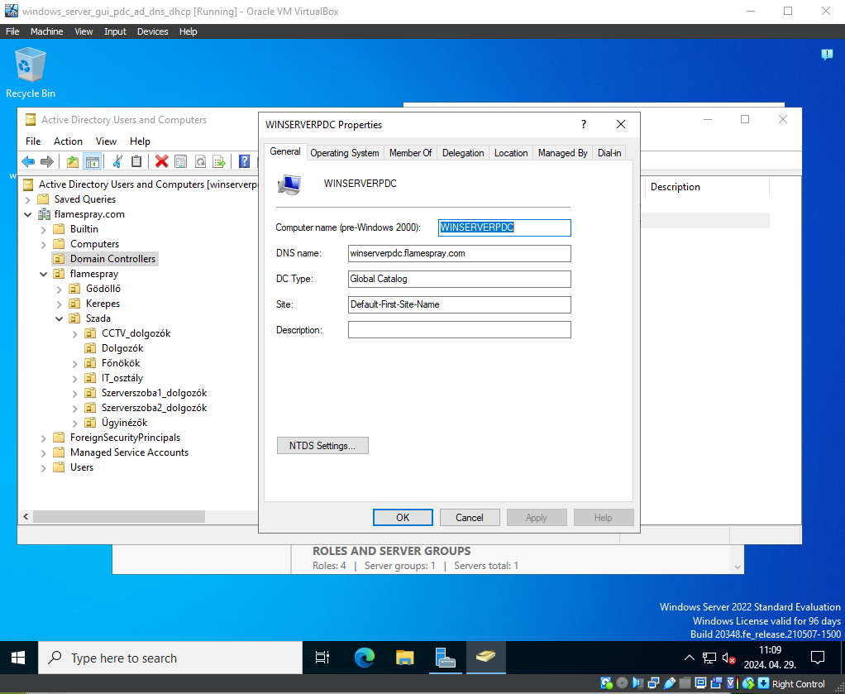
A primary domain controller

Slide 8
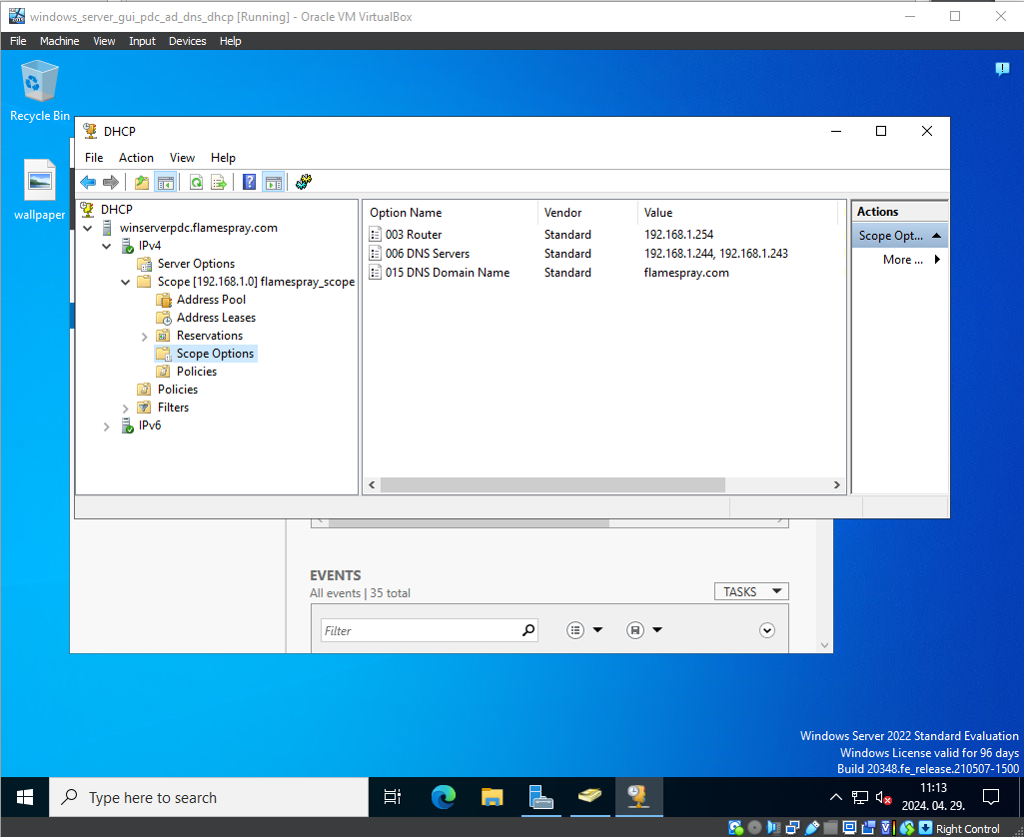
A DHCP szolgáltatás és a scope

Slide 9
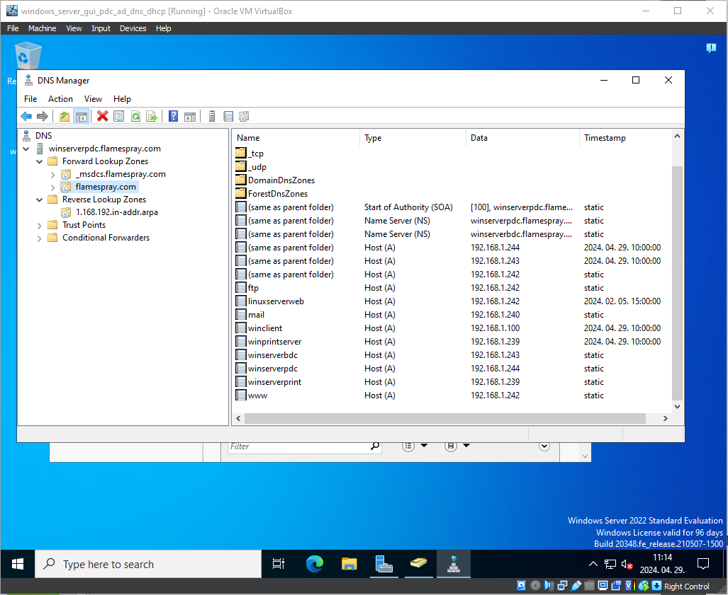
A Dns szolgáltatás és a Forward lookup zonák

Slide 10
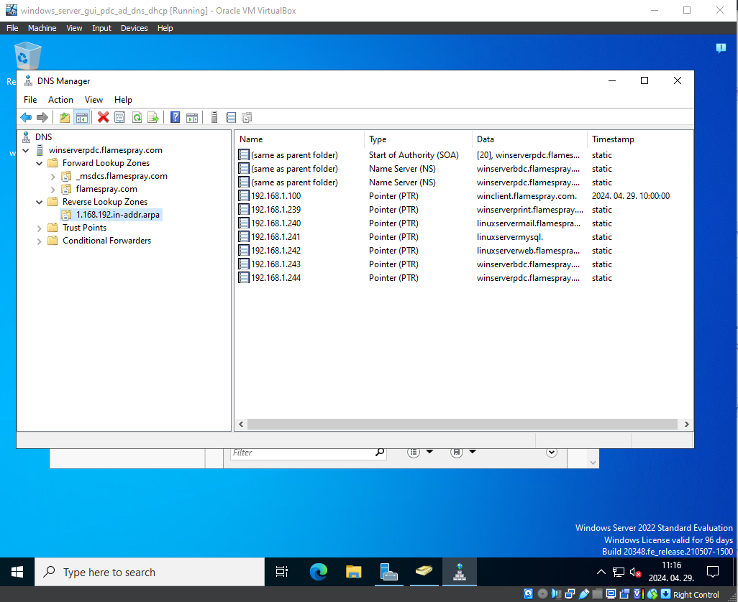
A Dns szolgáltatás és a reverse lookup zonák

Slide 11
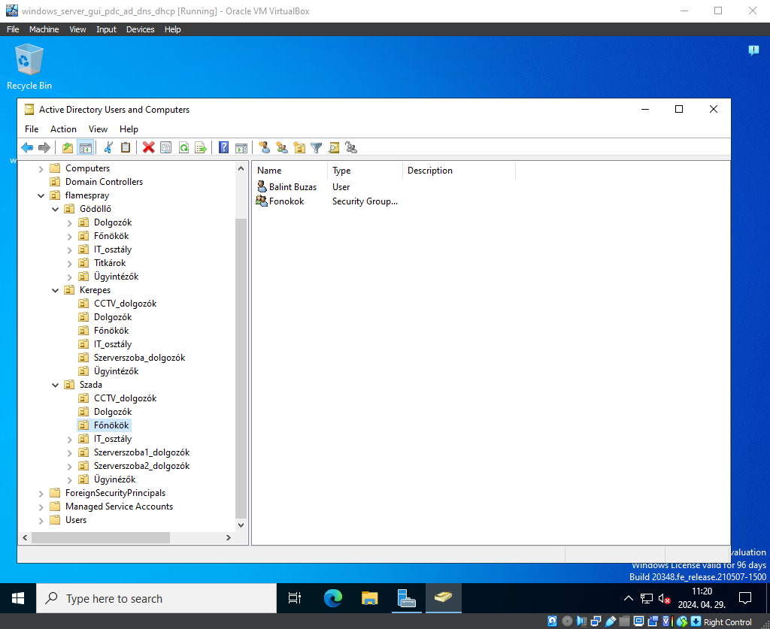
A szervezeti egységek, csoportok, felhasználók

Slide 12
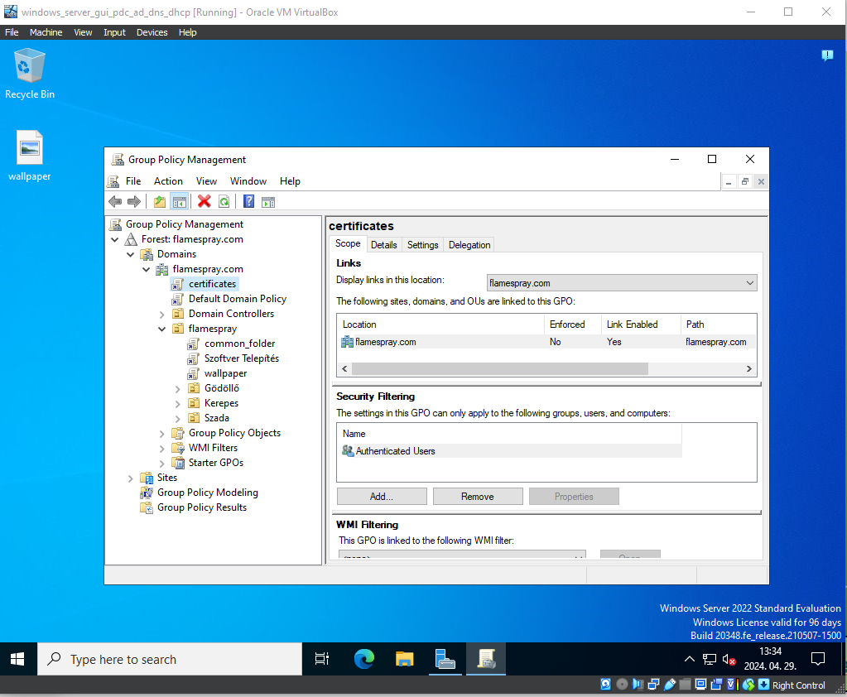
A Group policy management (Közös mappa, Automatizált szoftver telepítés, közös háttér beállítás)

Slide 13
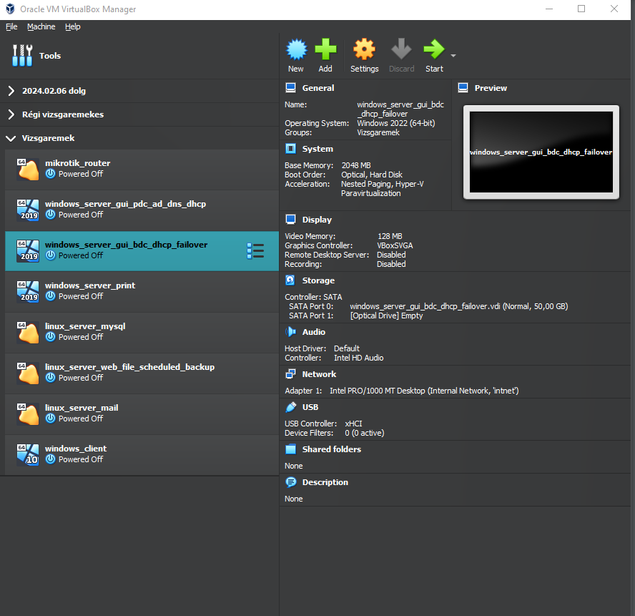
3. A windows_bdc_dhcp_failover (grafikus szerver)
Ez a szerver a következő szolgáltatásokért felel:
Backup Domain Controller
DHCP és tartalék DHCP szolgáltatás

Slide 14
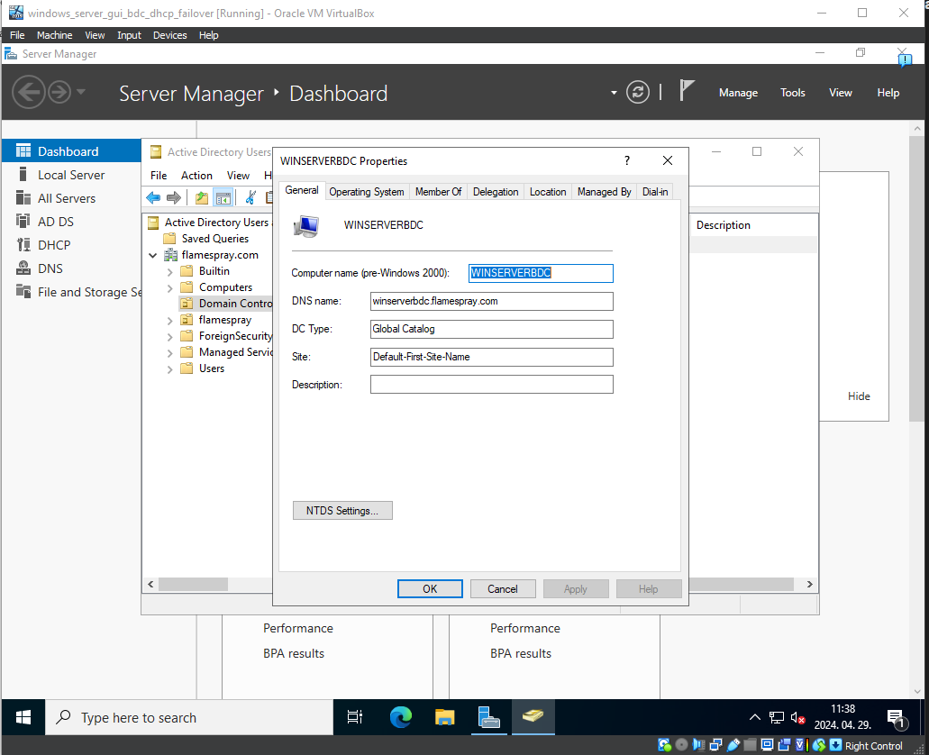
A Backup domain controller

Slide 15
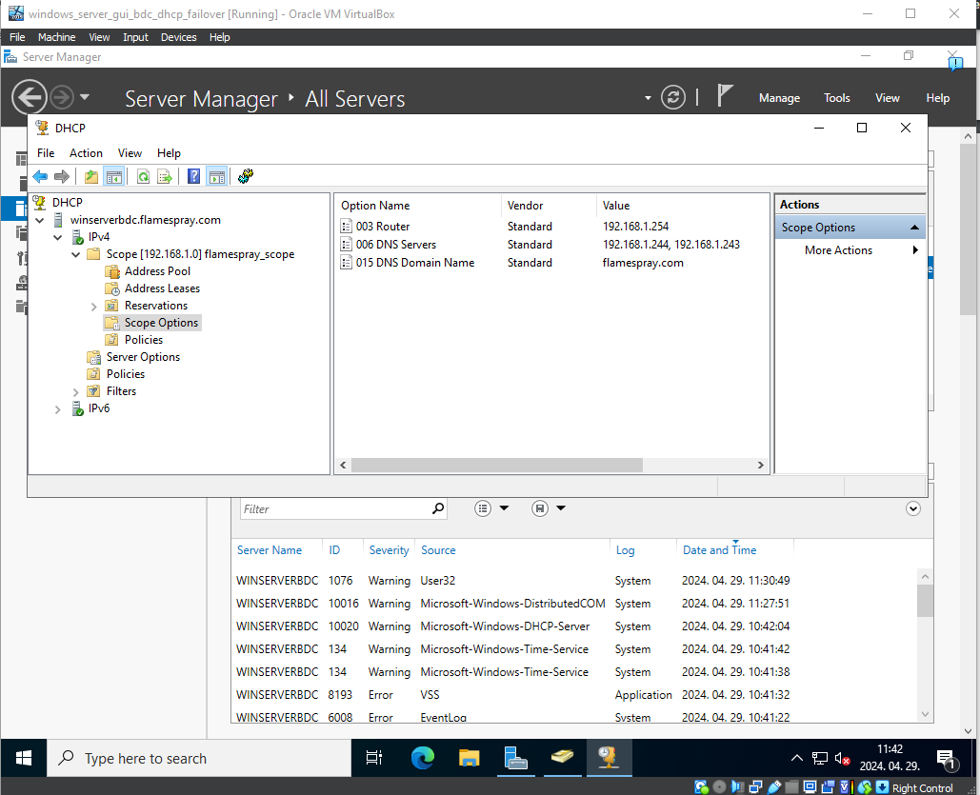
A dhcp és a tartalék dhcp (Szinkronizálás a PDC-ről)

Slide 16
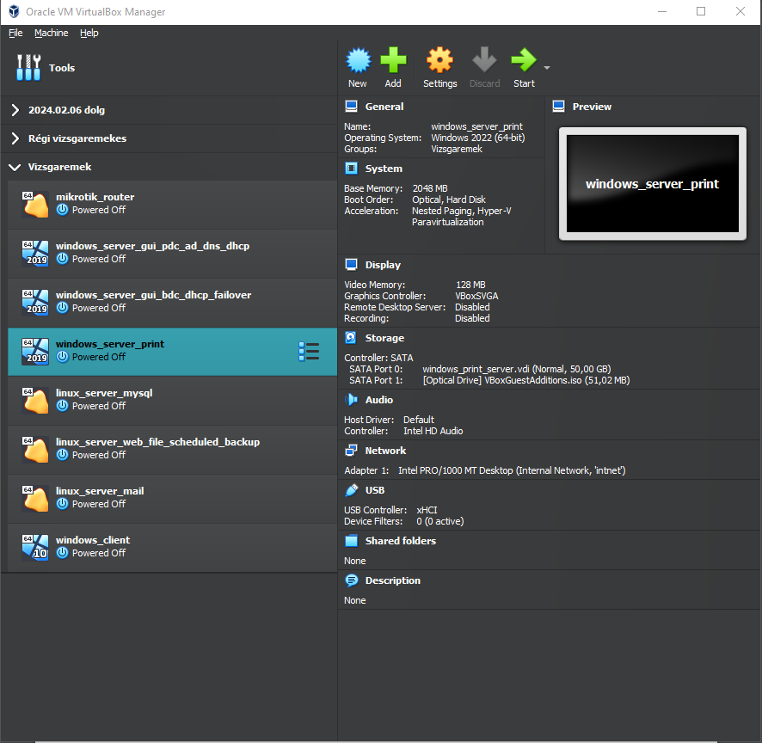
4. A windows_print (grafikus szerver)
Ez a szerver a következő szolgáltatásokért felel:
Nyomtatók kezelése
Nyomtatás elérése a hálózaton keresztül

Slide 17
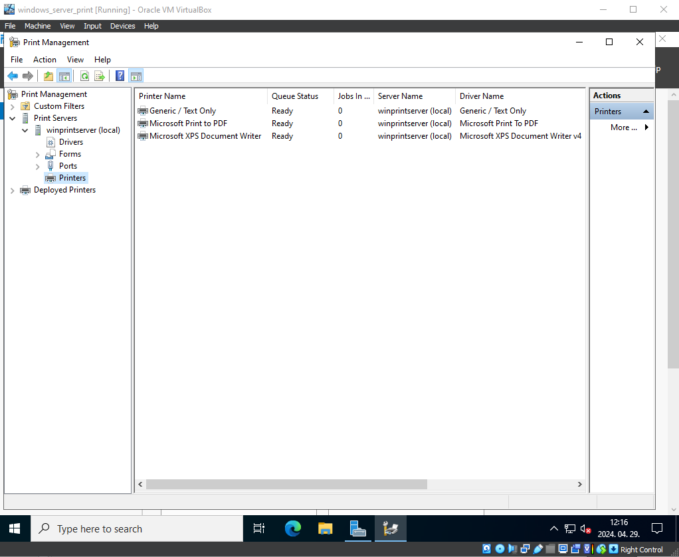
A nyomtatók

Slide 18
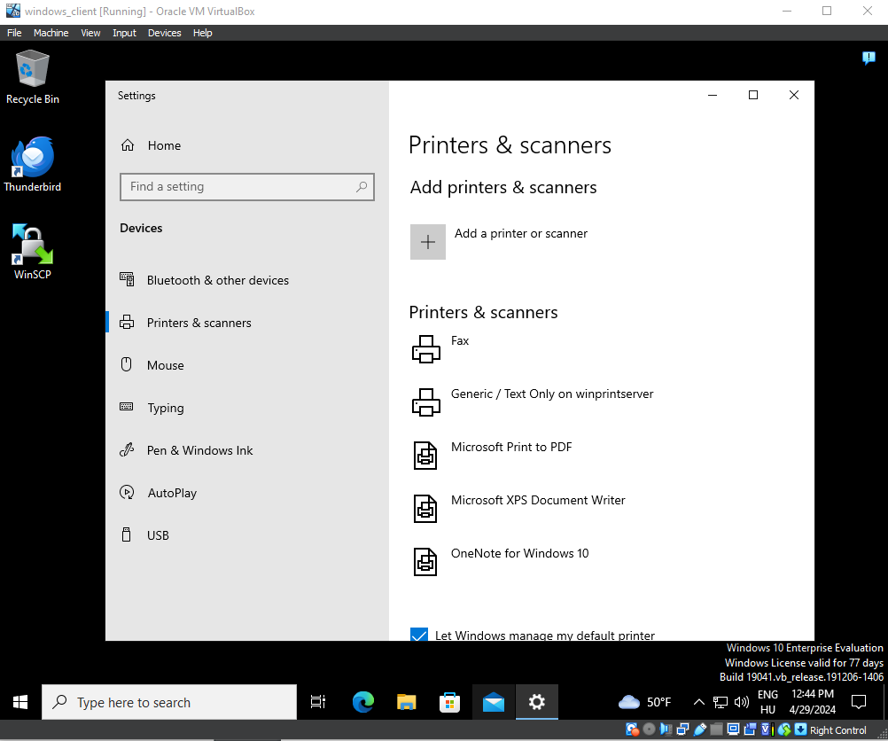
A felvett nyomtatók (A kliensen egy felhasználóval)

Slide 19
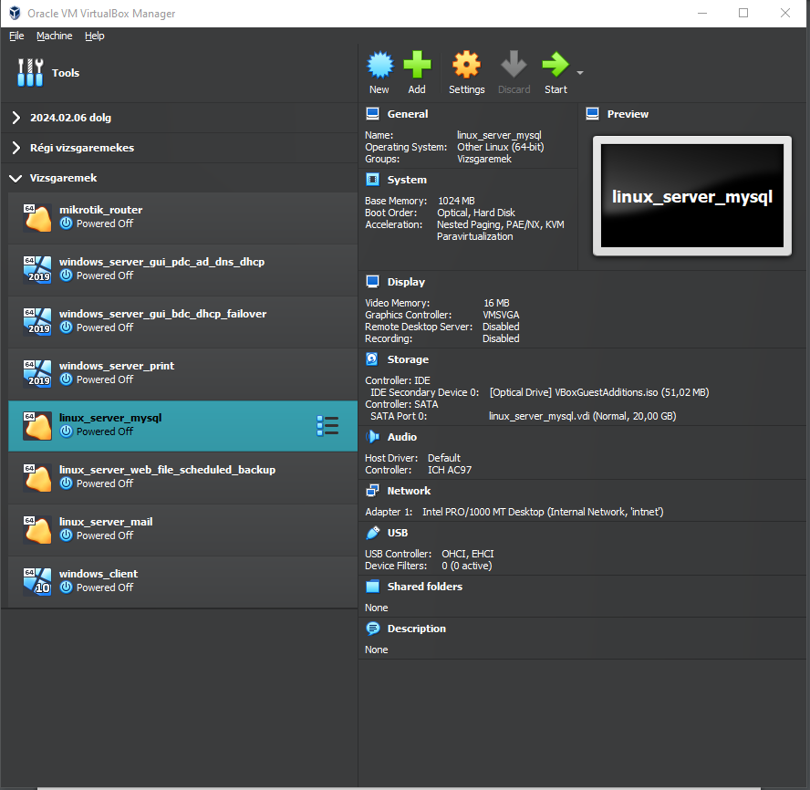
5. A linux_mysql (Debian alapú szerver)
Ez a szerver a következő szolgáltatásokért felel:
Adat tárolás és kezelés
Webes tartalomkezelő rendszerek használata (Jelen esetben: Joomla)

Slide 20
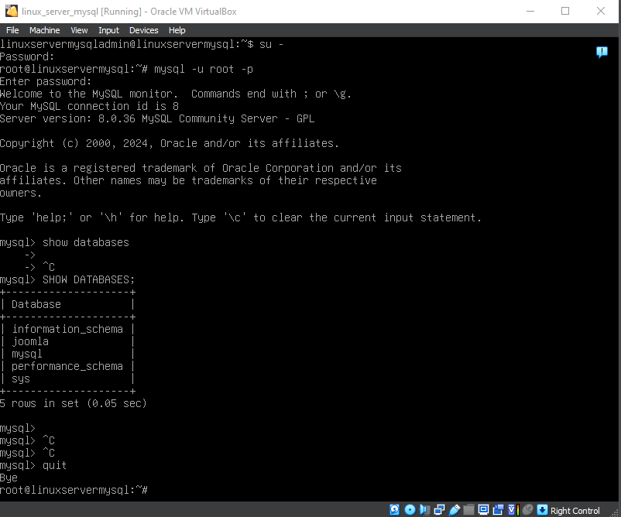
Az adatbázis

Slide 21
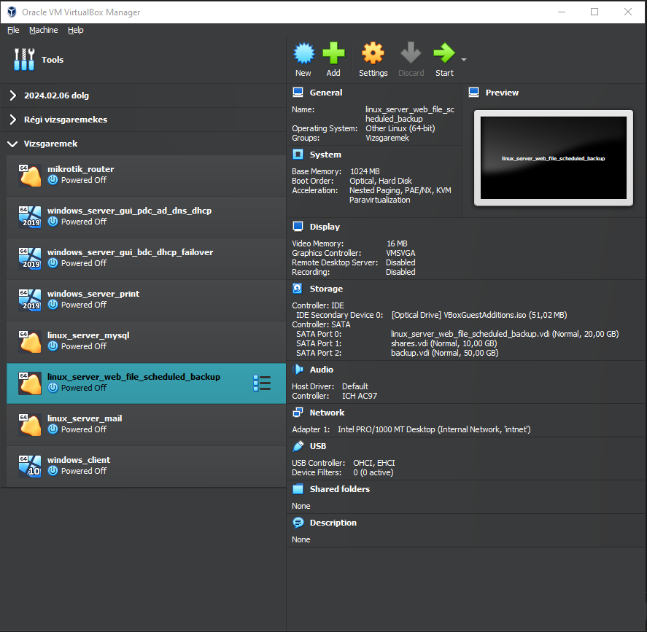
6. A linux_web_file_scheduled_backup (Debian alapú szerver)
Ez a szerver a következő szolgáltatásokért felel:
Weboldal kezelése
Megosztott mappák kezelése
Ütemezett biztonsági mentések készítése

Slide 22
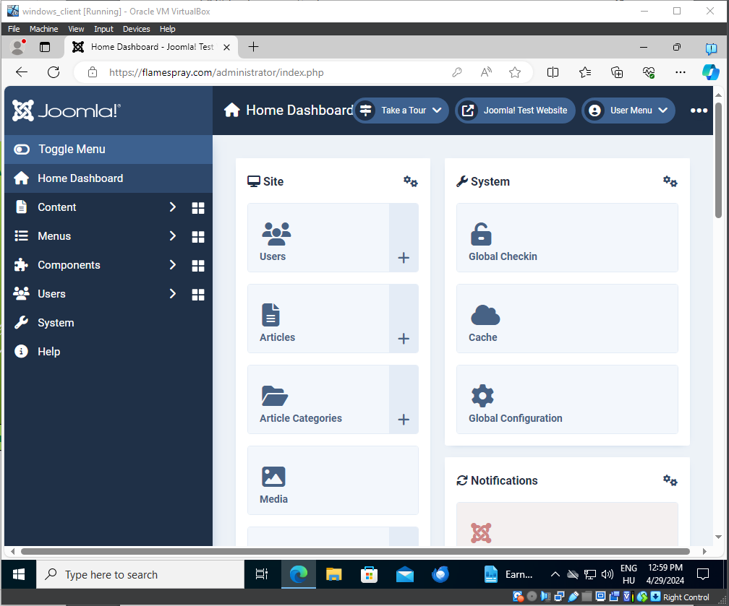
A Joomla! Weboldal home (A kliensről tartományi adminisztráorral)

Slide 23
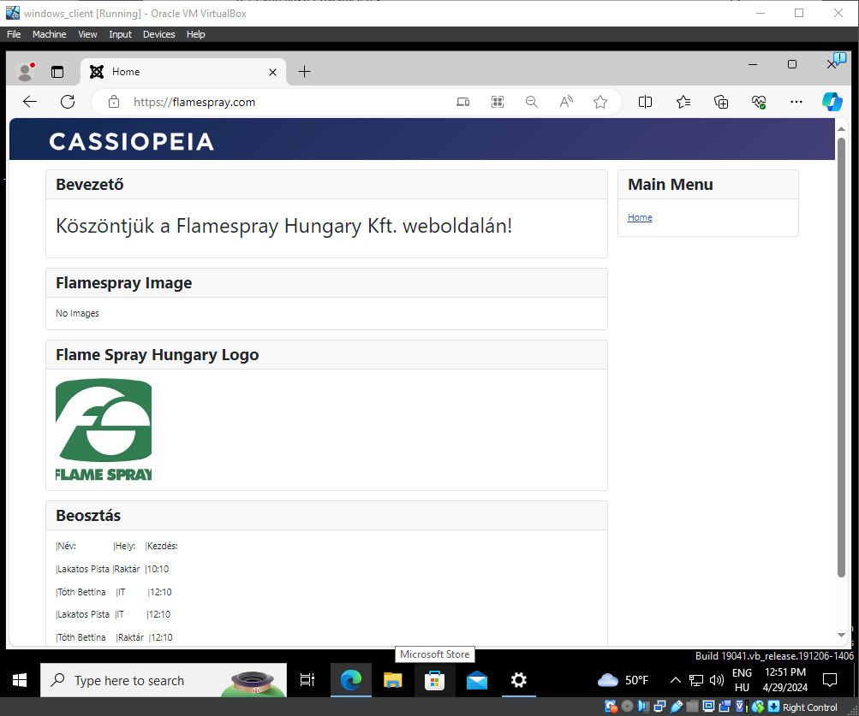
A weboldal (a kliensről egy felhasználóval)

Slide 24
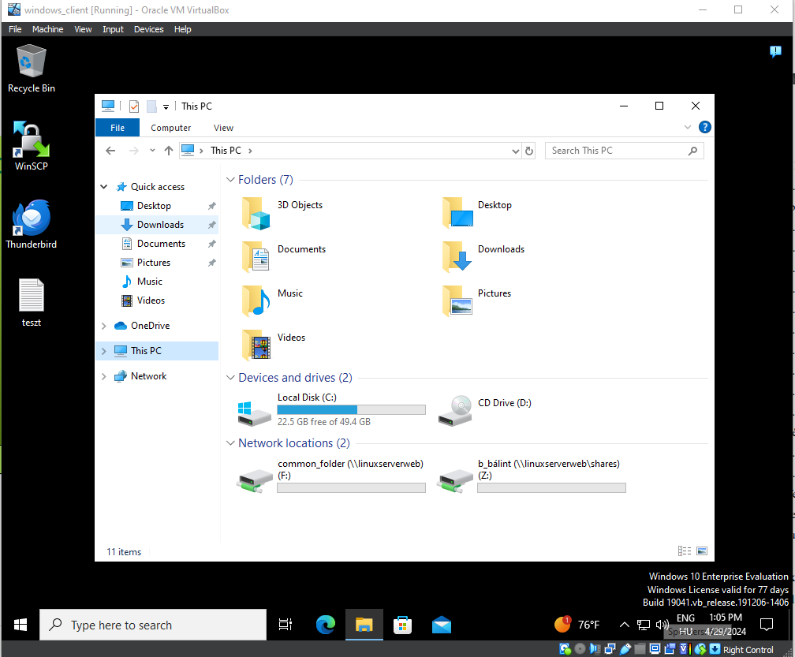
A megosztott mappák (A kliensről egy felhasználóval)

Slide 25
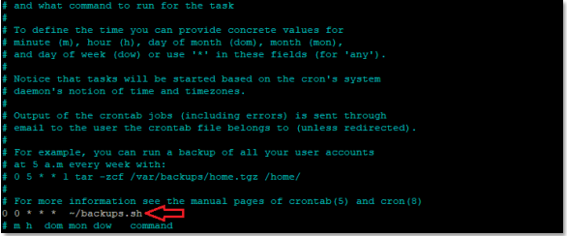
Az ütemezett biztonsági mentés
A fenti sor azt jelenti, hogy minden nap éjfélkor lefut a szkriptünk amit írtunk. Azaz a szkriptben megadott források (a common_folder és a shares mappa és azok almappái) az /mnt/sdc1/backups mappában egy, az aktuális dátummal létrehozott almappába fognak másolódni.

Slide 26
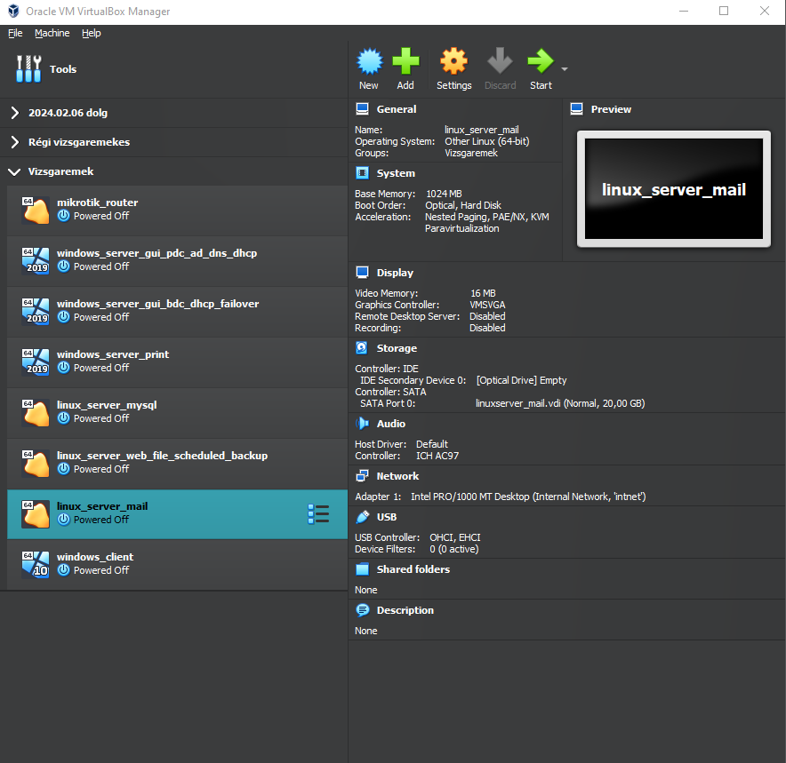
7. A linux_mail (Debian alapú szerver)
Ez a szerver a következő szolgáltatásokért felel:
Elektronikus levelek fogadása, továbbítása és kiszolgálása
Levélküldés és fogadás
Felhasználókezelés
Email tárolás

Slide 27
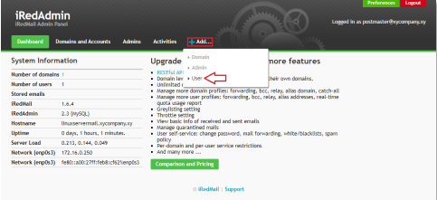
Az Iredadmail en keresztüli felhasználó kezelés (Kliensről tartományi adminisztrátorral)
Felhasználók hozzáadása, tiltása, törlése, jelszavaknak megváltoztatása

Slide 28
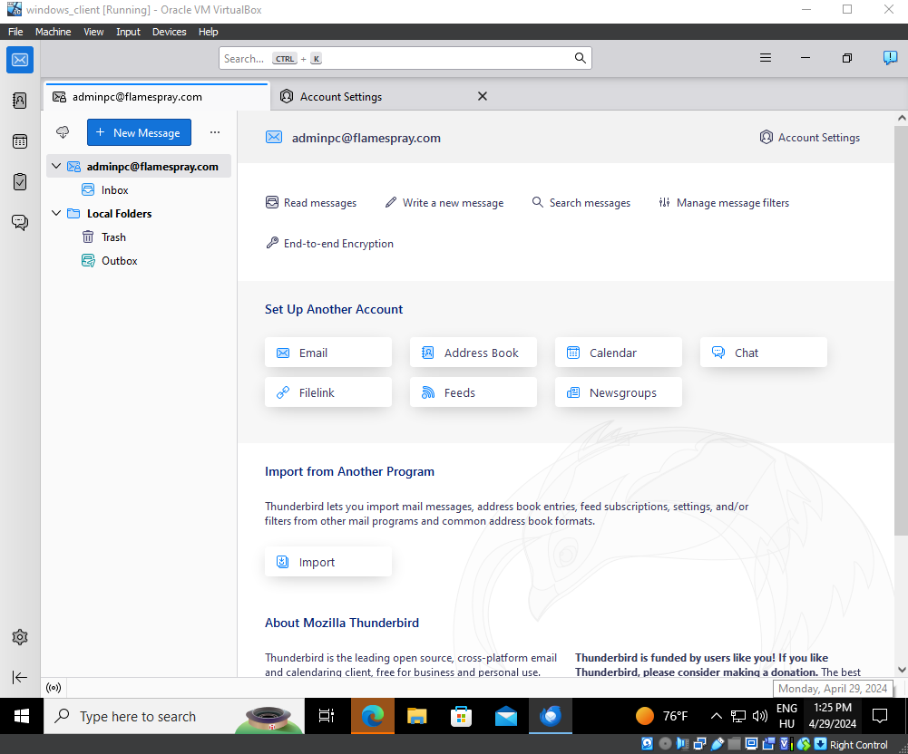
A thunderbird levelezőalkalmazás (A kliensről egy felhasználóval)

Slide 29
Köszönjük szépen a figyelmet!

